Slide 1
▶ YouTube トレンド ランキング
2026年06月01日 · 急上昇 TOP 10 発表

Slide 2

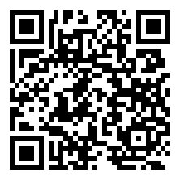
#10
MEOVV(미야오) - ‘DDI RO RI’ M/V
📺 THEBLACKLABEL
👁 981,595 👍 0 💬 7,991
⏱ 3:20 · 📅 公開3時間前
https://www.youtube.com/watch?v=aHM2RKeMaeM
💡 公開3時間で急上昇入り！ 50万再生の注目コンテンツ コメント1000件超と議論が活発

Slide 3

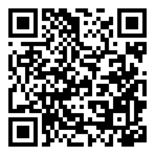
#9
見ろ！早抜け！【マイクラ】
📺 ドズル社
👁 247,733 👍 8,871 💬 359
⏱ 41:56 · 📅 公開4時間前
https://www.youtube.com/watch?v=yMeRwFn5UEA
💡 公開4時間で急上昇入り！ 10万再生突破の話題作 いいね率3.6%と好評価

Slide 4

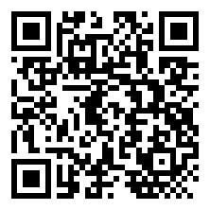
#8
カリスマックス
📺 Snow Man - Topic
👁 61,418 👍 559 💬 4
⏱ 2:58 · 📅 公開27時間前
https://www.youtube.com/watch?v=R67c47htyDU
💡 公開1日で急上昇 急上昇中の新興コンテンツ

Slide 5

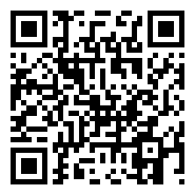
#7
【Minecraft】#ホロ金策サバイバル2 お金を稼ぎたい( ^ω^ ) DAY1 ぺこ！【ホロライブ/兎田ぺこら】
📺 Pekora Ch. 兎田ぺこら
👁 447,048 👍 14,957 💬 146
⏱ 4:29:19 · 📅 公開-2時間前
https://www.youtube.com/watch?v=gAas3bTlzuU
💡 公開-2時間で急上昇入り！ 10万再生突破の話題作 いいね率3.3%と好評価

Slide 6

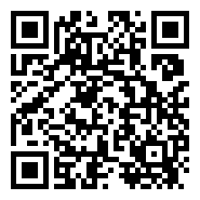
#6
SHINee 샤이니 'Atmos' MV
📺 SMTOWN
👁 276,828 👍 48,798 💬 4,473
⏱ 3:23 · 📅 公開4時間前
https://www.youtube.com/watch?v=1XFEtAx5i7E
💡 公開4時間で急上昇入り！ 10万再生突破の話題作 いいね率17.6%と視聴者の支持が非常に高い

Slide 7

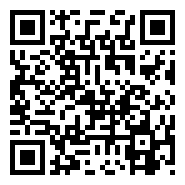
#5
【4人実況】共通のお財布でギャンブルして借金返済するゲーム『Gamble With Your Friends』
📺 レトルト
👁 338,281 👍 7,553 💬 351
⏱ 1:51:54 · 📅 公開6時間前
https://www.youtube.com/watch?v=bG9zvaNMOoU
💡 公開6時間で急上昇入り！ 10万再生突破の話題作 いいね率2.2%と好評価

Slide 8

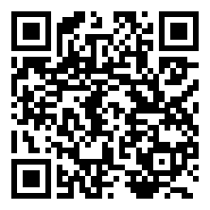
#4
Official髭男dism - Pretender [Official Live Video]
📺 Official髭男dism
👁 117,998 👍 11,644 💬 790
⏱ 5:45 · 📅 公開4時間前
https://www.youtube.com/watch?v=h8rZAMiRTTo
💡 公開4時間で急上昇入り！ 10万再生突破の話題作 いいね率9.9%と視聴者の支持が非常に高い

Slide 9


#3
#V最協第二幕 出場選手＆チーム発表【 #VTuber最協決定戦 】
📺 渋谷ハル
👁 496,675 👍 9,746 💬 228
⏱ 1:43:10 · 📅 公開1時間前
https://www.youtube.com/watch?v=Fp3cx6e0tp0
💡 公開1時間で急上昇入り！ 10万再生突破の話題作

Slide 10

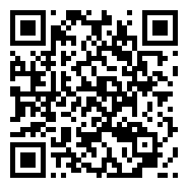
#2
映画『開戦前夜』本予告【7月31日（金）公開】
📺 東京テアトル公式チャンネル
👁 62,629 👍 807 💬 117
⏱ 1:19 · 📅 公開12時間前
https://www.youtube.com/watch?v=65Pk_HopvyA
💡 公開12時間で急上昇入り！ 急上昇中の新興コンテンツ

Slide 11


🏆 NO. 1 🏆
TREASURE - ‘IF I’ M/V
👁 2,975,448 👍 220,874 💬 38,619 ⏱ 3:08 📅 公開4時間前
💡 公開4時間で急上昇入り！ 100万再生超の大ヒット いいね率7.4%と視聴者の支持が非常に高い
https://www.youtube.com/watch?v=QERKD90hG98

Slide 12



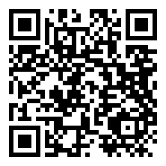

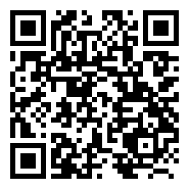



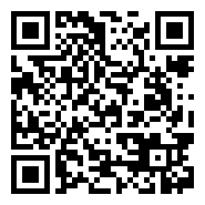
🎬 エンタメ 人気動画 TOP 5
#1
いや勝つんかいw #おもしろ #エンタメ #ネタ #バズれ #shorts
📺 やっさん2 👁 19,149,165 👍 158,043 ⏱ 0:10 📅 2025-08-09
https://www.youtube.com/watch?v=fBQOV3jiST0
#2
クビの真相は？【GOKKO】【ごっこ倶楽部】【企業研究】【エンタメ業界】【IT業界】…
📺 ごっこ倶楽部のウラ垢 - STUDIO GOKKO - 👁 12,781,248 👍 170,542 ⏱ 1:28 📅 2025-04-14
https://www.youtube.com/watch?v=i5TSvrhVH94
#3
狩野英孝のマイクラ実況が面白いwww#エンタメ #マイクラ #狩野英孝
📺 はるえもん 👁 11,712,507 👍 185,731 ⏱ 1:33 📅 2025-07-05
https://www.youtube.com/watch?v=21eblauBPy8
#4
ネプリーグ放送事故w #おもしろ #面白い #テレビ #エンタメ #お笑い #芸人 …
📺 やっさん2 👁 11,481,603 👍 132,440 ⏱ 0:18 📅 2025-11-01
https://www.youtube.com/watch?v=fGaa5iluMIQ
#5
入れないと蝶野に制裁ビンタされる⁉️ #エンタメ #ガキ使 #ダウンタウン#方正
📺 はるえもん 👁 10,531,617 👍 97,839 ⏱ 0:57 📅 2025-10-17
https://www.youtube.com/watch?v=Mr8II4SLhaI

Slide 13

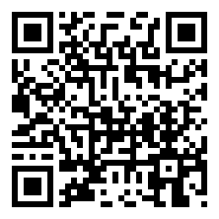







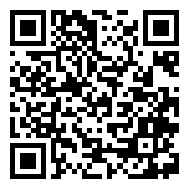
🎮 ゲーム 人気動画 TOP 5
#1
たくさん食べてすくすく育つ！【MOD紹介】
📺 ウッドリィ 👁 24,837,310 👍 378,763 ⏱ 0:37 📅 2024-09-30
https://www.youtube.com/watch?v=DuEKgK2B2p8
#2
感動のダブルスイカ‼️ #スイカゲーム #ゲーム実況 #サワヤンゲームズ
📺 にこみチャンネル 👁 20,447,929 👍 362,505 ⏱ 0:59 📅 2023-12-22
https://www.youtube.com/watch?v=mhCy0IgobIw
#3
全部ひっかかる人【しょぼんのアクション3D】 #ゲーム実況
📺 タン 👁 19,799,127 👍 389,758 ⏱ 1:00 📅 2023-09-28
https://www.youtube.com/watch?v=XGbduoPa_-0
#4
見たことの無い落ち方をする配信者#葉 #ゲーム実況 #切り抜き #onlyup
📺 葉ちゅべ 👁 18,683,863 👍 354,333 ⏱ 0:38 📅 2023-07-07
https://www.youtube.com/watch?v=0cjKg-Z3xak
#5
デビルレベルpart9 #switch2 #ゲーム実況 #shorts
📺 ぐりげんの南極第二拠点 👁 16,596,423 👍 195,442 ⏱ 1:02 📅 2025-08-18
https://www.youtube.com/watch?v=1JT-CjiNVok

Slide 14





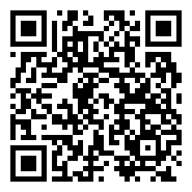
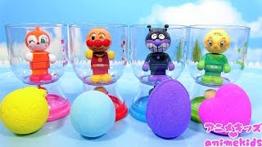
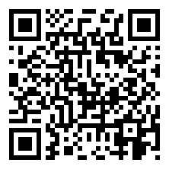


✨ アニメ 人気動画 TOP 5
#1
映画「アンパンマンが生まれた日」【アンパンマンアニメ公式】
📺 それいけ!アンパンマン【アニメ公式】 👁 147,497,833 👍 0 ⏱ 11:16 📅 2021-02-18
https://www.youtube.com/watch?v=PkDfrVdCwCs
#2
TVアニメ『呪術廻戦』第2期「懐玉・玉折」ノンクレジットOPムービー／OPテーマ：キ…
📺 TOHO animation チャンネル 👁 141,724,791 👍 0 ⏱ 1:31 📅 2023-07-07
https://www.youtube.com/watch?v=gcgKUcJKxIs
#3
Mrs. GREEN APPLE「ライラック」MV - TVアニメ『忘却バッテリー』…
📺 Mrs. GREEN APPLE 👁 53,096,422 👍 180,449 ⏱ 4:53 📅 2024-07-04
https://www.youtube.com/watch?v=-NFhRWhkp7I
#4
バスボールを使ってみよう！#アニメキッズ
📺 アニメキッズanimekids 👁 44,891,365 👍 0 ⏱ 29:47 📅 2017-09-15
https://www.youtube.com/watch?v=TFYnqEqeGqY
#5
アイナ・ジ・エンド / 革命道中 - On The Way × TVアニメ『ダンダダ…
📺 アイナ・ジ・エンド Official 👁 43,795,943 👍 186,781 ⏱ 3:22 📅 2025-08-20
https://www.youtube.com/watch?v=ScWlFcYn_FI

Slide 15





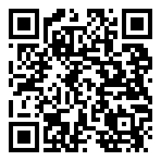




🍿 映画 人気動画 TOP 5
#1
歌舞伎町タワーの日本一高い映画館「109シネマズプレミアム新宿」を正直レビュー！
📺 正直レビュー 🍰🍛 👁 6,804,435 👍 119,505 ⏱ 1:00 📅 2025-03-15
https://www.youtube.com/watch?v=2a1YM7MCXng
#2
市川團十郎が語る映画「国宝」の率直な感想と歌舞伎への想い
📺 KABUKU. / 市川團十郎。 👁 3,493,631 👍 45,069 ⏱ 17:48 📅 2025-07-12
https://www.youtube.com/watch?v=OhHzzl4Z6qU
#3
名作映画を見た感想を嘘ついてる奴は誰だ！映画人狼バトル開始！
📺 東海オンエア 👁 3,358,940 👍 29,947 ⏱ 34:45 📅 2024-09-26
https://www.youtube.com/watch?v=KWYewgdSAOI
#4
ディズニー１００周年のゴミ『ウィッシュ』レビュー
📺 ホッカイロレン 👁 3,301,787 👍 43,519 ⏱ 12:56 📅 2023-12-19
https://www.youtube.com/watch?v=HQDUEU-Zhyc
#5
【2ch有益スレ】今まで見た映画の中で「一番最悪だった映画」挙げてけｗ
📺 2ch有益プラネット【ゆっくり解説】 👁 3,005,414 👍 35,791 ⏱ 0:59 📅 2023-10-19
https://www.youtube.com/watch?v=J4JTp1tNrkk

